Slide 1
BỘ GIÁO DỤC VÀ ĐÀO TẠO · TRƯỜNG ĐẠI HỌC KIẾN TRÚC ĐÀ NẴNG · KHOA CÔNG NGHỆ THÔNG TIN
HỆ THỐNG HỖ TRỢ GIẢI BÀI TẬP THUẬT TOÁN DÀNH CHO SINH VIÊN
Báo cáo đồ án Trí tuệ nhân tạo · Học phần AIP202 · 2 tín chỉ
Sinh viên thực hiện: Nguyễn Đức Hiếu (2351220051) · Mai Hữu Phước (2351220025)
Lớp: CNTT 23CT6-23CT1 · Ngành: Công nghệ thông tin
Giảng viên hướng dẫn: TS. Đỗ Phúc Hảo · Năm học 2026–2027 · Đà Nẵng

Slide 2
1. Lý do chọn đề tài
Giải thuật rất trừu tượng
Học truyền thống tốn thời gian
Sinh viên khó hình dung sự thay đổi trạng thái dữ liệu trong bộ nhớ, bước di chuyển con trỏ, tiến trình biến đổi ma trận / đồ thị khi chỉ đọc mã nguồn tĩnh.
Phải "chạy tay" (trace code) trên giấy → dễ chán, khó tự học Dijkstra, thao tác trên cây nhị phân, quay lui.
Giải pháp: PH Math - AlgoVisualizer
Kết hợp LLM (Google Gemini API) nhận diện ý định và trích xuất dữ liệu từ đề bài tự nhiên với động cơ mô phỏng từng bước (Step-by-step Visualizer), bảng vết (Trace Table) và mã nguồn minh họa → thu hẹp khoảng cách giữa lý thuyết và thực hành.
PH Math - AlgoVisualizer · AIP202
2

Slide 3
2. Mục tiêu của đồ án
Mô-đun Nhận diện ý định (Intent Detection): Gemini API + Regex, phân loại đề tiếng Việt / tiếng Anh, trích xuất tham số đầu vào
Động cơ mô phỏng (Simulation Engine) chạy Client-side: BST, Bubble / Quick Sort, Binary Search, Dijkstra, N-Queens...
Công cụ học trực quan: Bảng vết, mã nguồn Python/C++ tham khảo, điều khiển Play / Pause / Step Next / Prev / Speed
Giao diện web React/Next.js + Tailwind CSS, Dark Mode, SVG / CSS Grid, lưu lịch sử truy vấn
Thử nghiệm, đánh giá: độ chính xác nhận diện cao, phản hồi mượt trên trình duyệt
PH Math - AlgoVisualizer · AIP202
3

Slide 4
3. Phạm vi và đối tượng
Đối tượng nghiên cứu
Phạm vi thực hiện
• Cấu trúc dữ liệu & giải thuật nền tảng: cây nhị phân, mảng / dãy số, đồ thị trọng số, bàn cờ ma trận
• Bóc tách dữ liệu từ văn bản tự nhiên bằng Gemini SDK @google/genai
• Ứng dụng web thời gian thực: React/Next.js + Tailwind CSS
• Thuật toán: BST, Bubble Sort, Quick Sort, Binary Search, Dijkstra, N-Queens
• Đầu vào: đề tiếng Việt / tiếng Anh có tham số (dãy số, danh sách cạnh, kích thước bàn cờ)
• AI chạy Serverside/Serverless, bước thực thi chuyển xuống Client
• Không hỗ trợ bài thi đấu phức tạp và chấm bài (Online Judge)
Kết quả thử nghiệm mở rộng ra 5 nhóm
Sắp xếp
Cây nhị phân
Đồ thị
QHĐ & Quay lui
Toán rời rạc
PH Math - AlgoVisualizer · AIP202
4

Slide 5
4. Cơ sở lý thuyết
Phân tích cú pháp lai (Hybrid)
Cây BST & tọa độ vẽ
f: x → ⟨I, D⟩ xác định loại giải thuật I và tham số D.
• Tầng LLM: Gemini → JSON
• Tầng Regex: P_array = /-?\d+/g
key(trái) < key(v) < key(phải), thao tác trung bình O(log n).
x_child = x_parent ± dx_k, dx_(k+1) = dx_k · 0.52
Dijkstra
N-Queens (Quay lui)
Đồ thị có trọng số không âm; thư giãn cạnh:
d[v] = min(d[v], d[u] + w(u,v))
Dùng Min-Heap: O((V+E) log V)
Đặt N hậu trên bàn N×N, kiểm tra an toàn ô (r, c) bằng 3 tập cols / diag1 / diag2 với truy xuất O(1); cắt tỉa nhánh sớm.
PH Math - AlgoVisualizer · AIP202
5

Slide 6
5. Công cụ, thư viện và công trình liên quan
Thành phần | Phiên bản | Vai trò
Next.js / React | 14.x / 18.x | Framework ứng dụng web Client-side
Google GenAI SDK | 0.1.x | Kết nối Gemini API, bóc tách ý định
TypeScript | 5.x | Ngôn ngữ chính, an toàn kiểu dữ liệu
Tailwind CSS | 3.x | Dựng giao diện, Dark Mode
Lucide React | 0.3x | Biểu tượng thanh điều khiển
SVG / CSS Grid | Standard | Đồ họa 2D: mảng, cây, đồ thị, bàn cờ
Công trình liên quan
VisuAlgo: chọn thuật toán qua menu cố định, nhập dữ liệu theo mẫu. Algorithm Visualizer: phải tự viết code mới ra hình.
→ PH Math nhận đề bằng ngôn ngữ tự nhiên (Việt / Anh), tự nhận diện, sinh mô phỏng + Trace Table + mã minh họa.
PH Math - AlgoVisualizer · AIP202
6

Slide 7
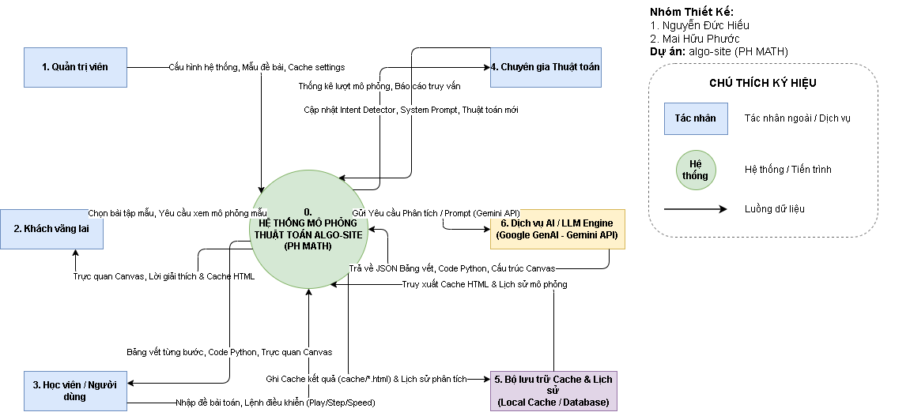
6. Phân tích: đầu vào, đầu ra và ngữ cảnh
Đầu vào
Đề bài tự nhiên Việt / Anh, ví dụ: "Sắp xếp mảng [7, 2, 9, 1, 5] bằng Quick Sort"
Đầu ra
• Khung SVG 2D động
• Bảng vết Trace Table
• Giải thích tiếng Việt từng bước
• Mã Python/C++ mẫu
Hình 3.1. Sơ đồ ngữ cảnh hệ thống
Tác nhân: Người dùng / Học viên, Quản trị viên, Chuyên gia thuật toán và dịch vụ AI (Gemini API) tương tác với hệ thống trung tâm.
PH Math - AlgoVisualizer · AIP202
7

Slide 8
7. Yêu cầu chức năng và phi chức năng
Yêu cầu chức năng (Use Case)
Phi chức năng
UC-01 Nhận diện ý định và bóc tách câu lệnh (Gemini + Regex)
UC-02 Sinh vết thuật toán (TraceStep)
UC-03 Điều khiển trình chiếu: Pause, Play, Next/Prev, tốc độ 0.5× → 3×
UC-04 Trực quan hóa 2D SVG động
UC-05 Đồng bộ highlight giữa đồ họa, mã Python và Trace Table
• Hiệu năng: bóc tách + sinh vết < 100 ms, SVG 60 FPS
• Tương thích: Chrome, Edge, Firefox, Safari; Responsive, Dark Mode
• Tin cậy: bắt lỗi, gợi ý rõ khi đề không hợp lệ
PH Math - AlgoVisualizer · AIP202
8

Slide 9
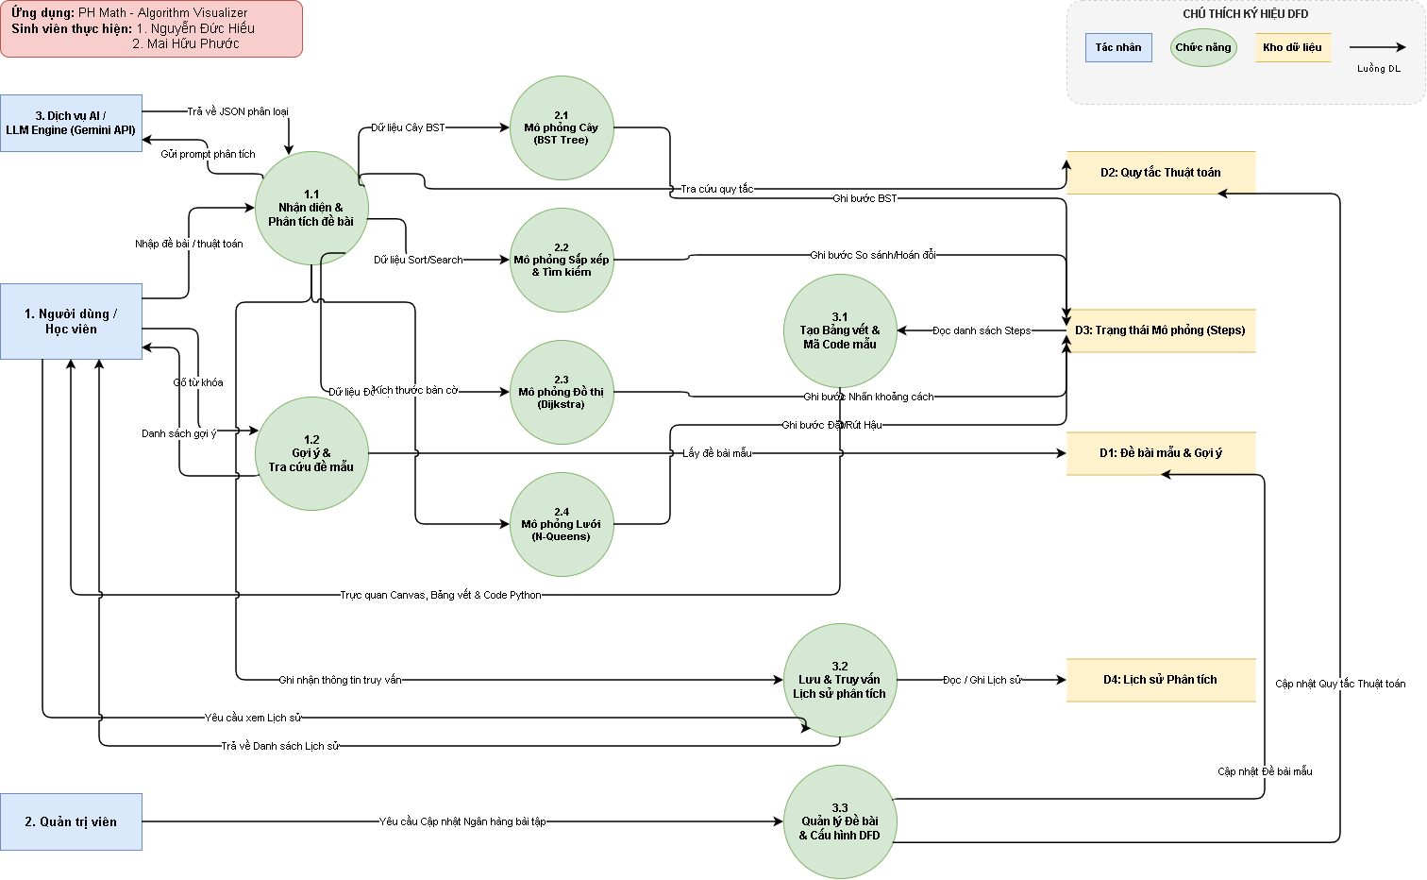
8. Kiến trúc hệ thống (luồng dữ liệu)
4 khối chức năng
1. Bộ nhận diện ý định (Gemini + Regex)
2. Động cơ mô phỏng (Trace Engine) → mảng TraceStep
3. Bộ điều khiển trình chiếu: bước hiện tại k ∈ [0, N−1]
4. Bộ dựng UI/SVG: tính tọa độ 2D, vẽ và tô màu
Hình 3.3. Sơ đồ luồng dữ liệu DFD mức 1
PH Math - AlgoVisualizer · AIP202
9

Slide 10
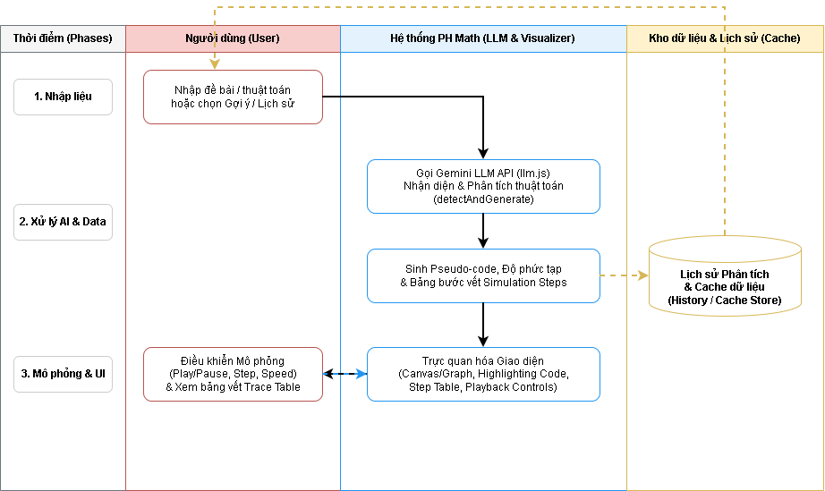
9. Thiết kế dữ liệu: TraceStep
Trường | Mô tả
stepIndex | Thứ tự bước mô phỏng
action | compare, swap, visit, relax
dataState | Trạng thái cấu trúc dữ liệu
highlights | Phần tử cần tô màu
explanation | Lời giải thích tiếng Việt
codeLine | Dòng mã cần highlight
variables | Biến lặp, con trỏ, khoảng cách
Hình 3.4. Tiến trình xử lý qua 3 pha
Mỗi bước là một đối tượng độc lập → tua nhanh, lùi bước mà không chạy lại thuật toán từ đầu.
PH Math - AlgoVisualizer · AIP202
10

Slide 11
10. Cấu trúc thư mục và cấu hình .env
ALGO-SITE/
├── cache/ # cache kết quả HTML
├── node_modules/ # thư viện Node.js
├── public/
│ └── index.html # giao diện chính
├── .env # biến môi trường, API Key
├── .gitignore
├── llm.js # tích hợp Gemini API
├── package.json
├── prompt.js # System Prompt cho AI
├── README.md
├── server.js # Web Server (Express)
└── template.js # khung HTML/JS mẫu SHELL
Biến trong .env
GEMINI_API_KEY: khóa xác thực Google GenAI
GEMINI_MODEL: mô hình mặc định (gemini-3.5-flash)
MAX_OUTPUT_TOKENS: 8000–10000
THINKING_LEVEL: mức tư duy
RATE_LIMIT_PER_MIN: giới hạn lượt / IP / phút
PH Math - AlgoVisualizer · AIP202
11

Slide 12
11. Luồng chạy: nhập "thuật toán quân hậu n=9"
0
.env
Khởi động: dán GEMINI_API_KEY vào .env; llm.js đọc key, thiếu key thì báo lỗi và dừng.
1
public/index.html
Người dùng nhập đề, bấm "Tạo mô phỏng"; giao diện gửi đề lên server.
2
server.js (Express)
Nhận yêu cầu, kiểm tra cache/: đã có thì trả HTML ngay; chưa có thì gọi llm.js.
3
llm.js + prompt.js
generate(): ghép "De bai: ..." với System Instruction (prompt.js), gửi Gemini (generateContent).
4
template.js
extractJs() bóc khối code JS trả về, kiểm tra đủ function* algo, CODE_LINES, function draw; nhúng vào SHELL.
5
Trình duyệt
Nhận HTML mô phỏng N-Queens: đồ họa 2D, mã nguồn, Trace Table và bộ điều khiển.
PH Math - AlgoVisualizer · AIP202
12

Slide 13
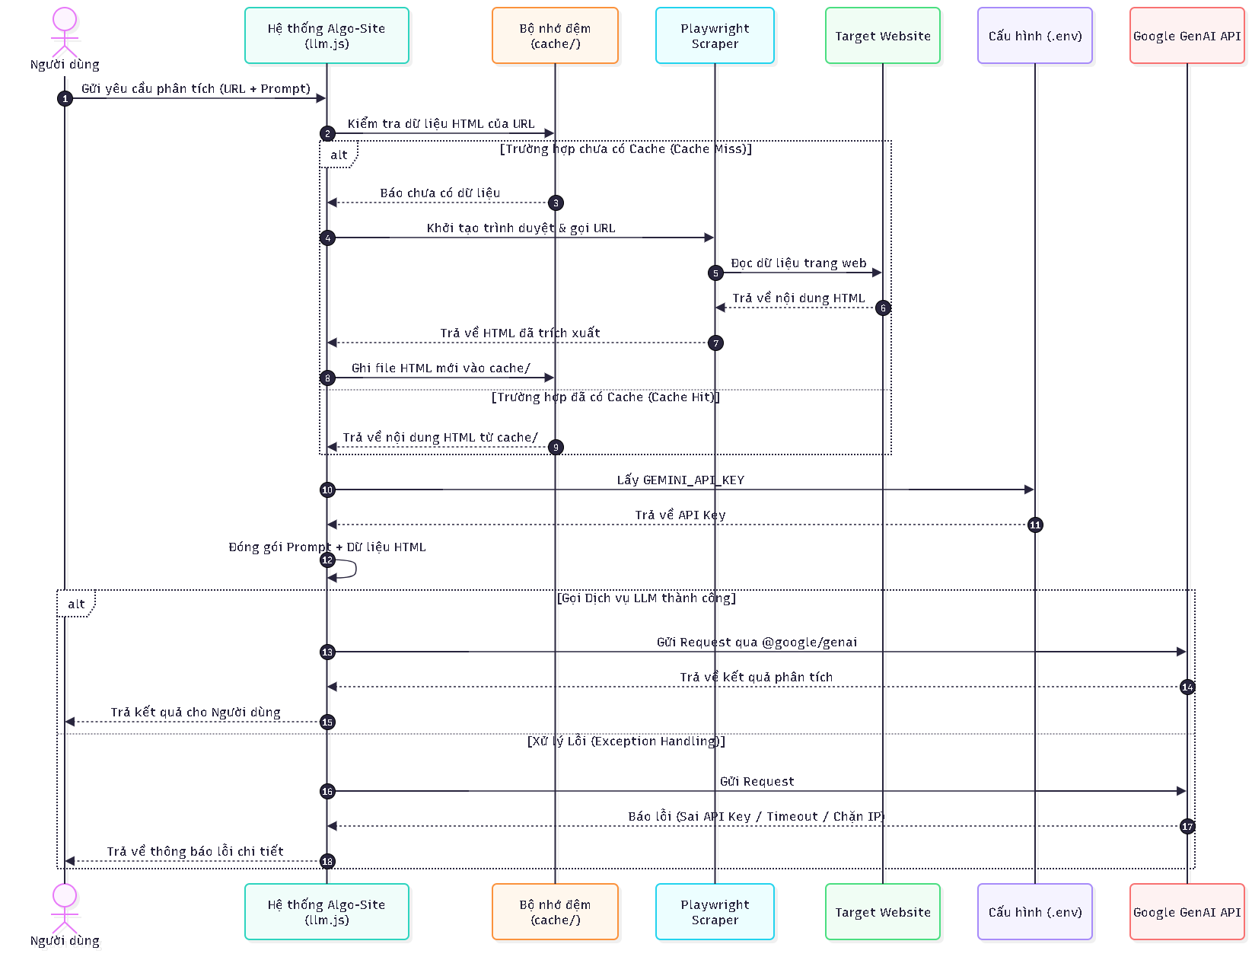
12. Sơ đồ tuần tự: cache, Gemini và xử lý lỗi
llm.js (Mã nguồn 4.1)
Khởi tạo GoogleGenAI từ API key; generate() gửi đề + feedback lỗi lần trước; extractJs() trả null nếu sai định dạng.
Dự phòng nhanh
Regex Fallback Parser (parseArrayQuery): lấy mảng số bằng /-?\d+/g và nhận loại Bubble / Merge / Quick Sort mà không chờ API.
Hình 4.1. Sơ đồ tuần tự xử lý câu lệnh
PH Math - AlgoVisualizer · AIP202
13

Slide 14
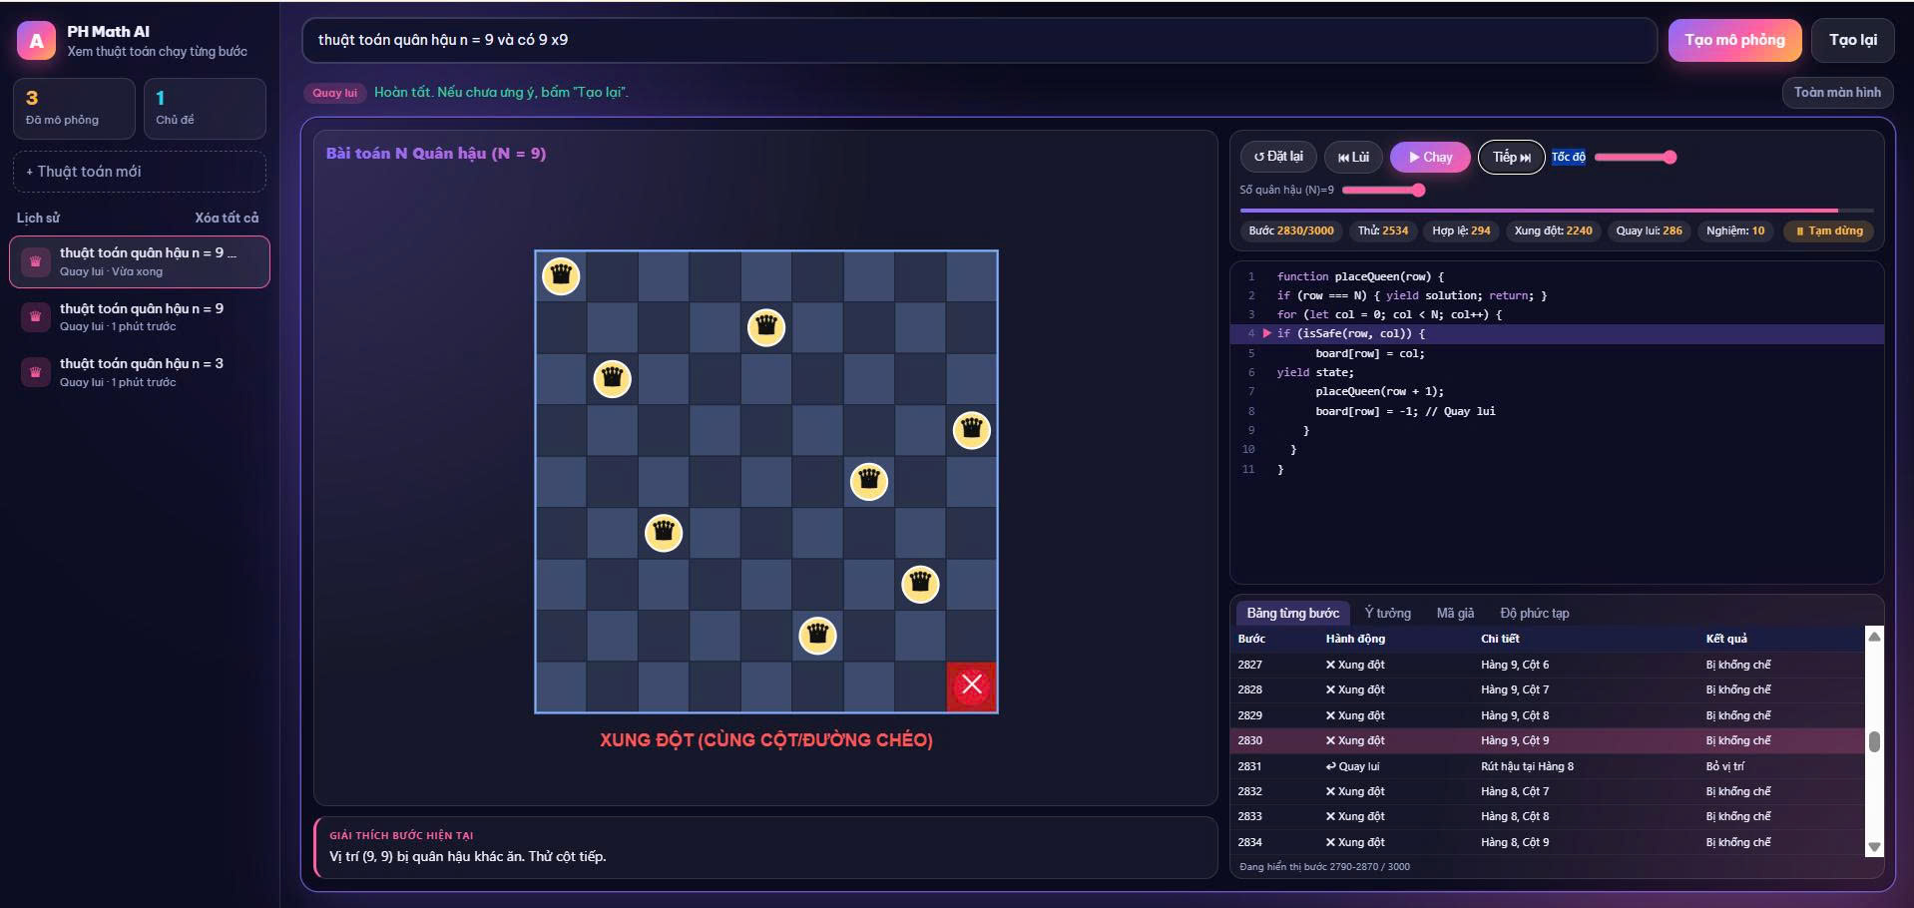
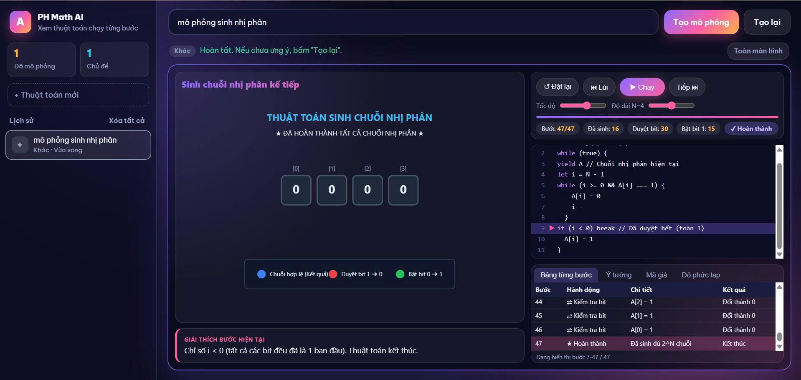
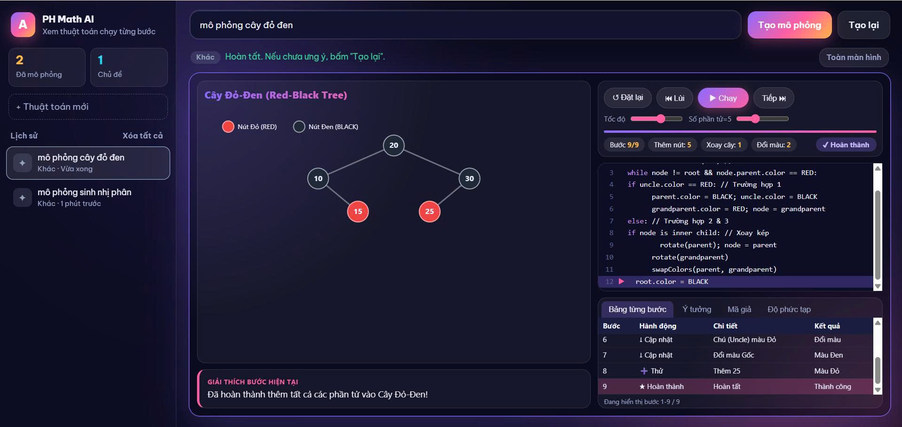
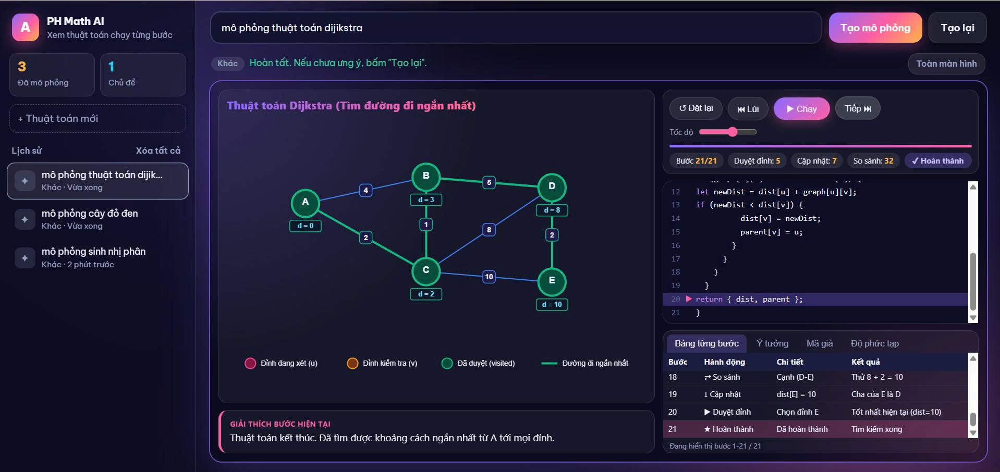
13. Giao diện và demo hệ thống
Hình 4.2. N-Quân Hậu (N = 9)
Hình 4.3. Sinh chuỗi nhị phân (N = 4)
Hình 4.4. Cây Đỏ-Đen (Red-Black Tree)
Hình 4.5. Dijkstra tìm đường ngắn nhất
PH Math - AlgoVisualizer · AIP202
14

Slide 15
14. Kiểm thử và kết quả thực nghiệm
95,40%
Độ chính xác trung bình
20,20 ms
Thời gian sinh vết trên Client
500
Câu lệnh (100 mẫu / nhóm)
Kiểm thử chức năng: 5 ca TC-01 → TC-05 đều đạt (nhận diện mảng, đồ thị, đề không hợp lệ, đồng bộ Step / Highlight, hiệu năng mảng 50 phần tử / đồ thị 15 đỉnh < 35 ms).
PH Math - AlgoVisualizer · AIP202
15

Slide 16
15. Hạn chế, kết luận và hướng phát triển
Hạn chế
Kết luận
Hướng phát triển
• Cần Internet khi gọi LLM
• Mảng > 50, cây > 6 tầng, đồ thị > 20 đỉnh: hình bị thu nhỏ
• N-Queens N > 12: số bước tăng rất nhanh
• ~4,6% ca bóc tách thất bại
• Hoàn thành chuỗi: đề tự nhiên → nhận diện → sinh vết → trình chiếu 2D
• Hybrid LLM + Regex cân bằng ngữ nghĩa và tốc độ (< 20 ms)
• TraceStep chuẩn hóa dễ mở rộng thuật toán mới
• Mô hình nhỏ chạy offline (WebLLM)
• Thêm B-Tree, Ford-Fulkerson, Knapsack, LCS
• Tối ưu SVG Auto-Layout (N > 100)
• Xuất MP4/GIF, chia sẻ URL
Xin cảm ơn thầy cô và các bạn đã lắng nghe!
PH Math - AlgoVisualizer · AIP202
16

